Slide 1
«Добрая экология»
Программа экологического просвещения для государственных, некоммерческих и благотворительных организаций в различных регионах России

Slide 2
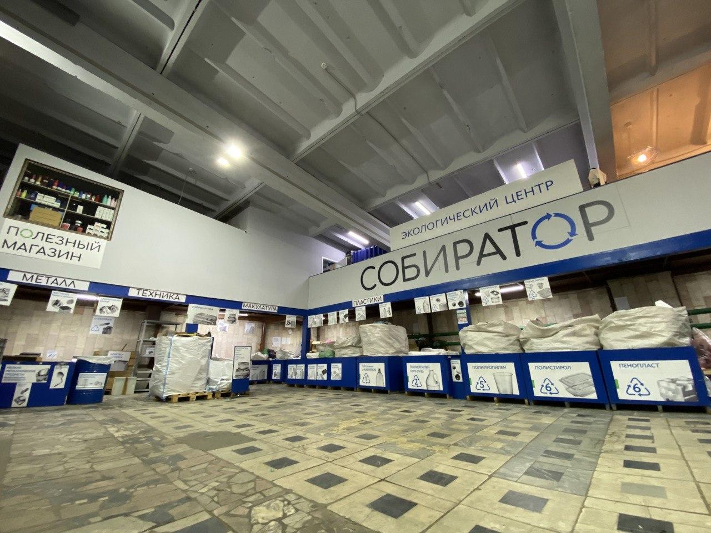
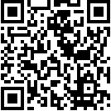
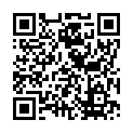
ОЧНАЯ ВСТРЕЧА: 9 июня 10:30
Экоцентр Собиратора по адресу: г. Москва, Кавказский бульвар 56 стр 12 (м. Кантемировская)
РЕГИСТРАЦИЯ:
ДОПОЛНИТЕЛЬНАЯ ДАТА
14 июня 15.00
в июне:
9.06 (вс) в 10.30
23.06 (вс) в 10.30
в июле:
07.07 (вс) в 10.30
ССЫЛКА
ССЫЛКА

Slide 3
Методология проведения акций по сбору вторсырья и вещей на благотворительность
ТЕМА
Валерия Сидорова
СПИКЕР
руководитель отдела просвещения компании Собиратор

Slide 4
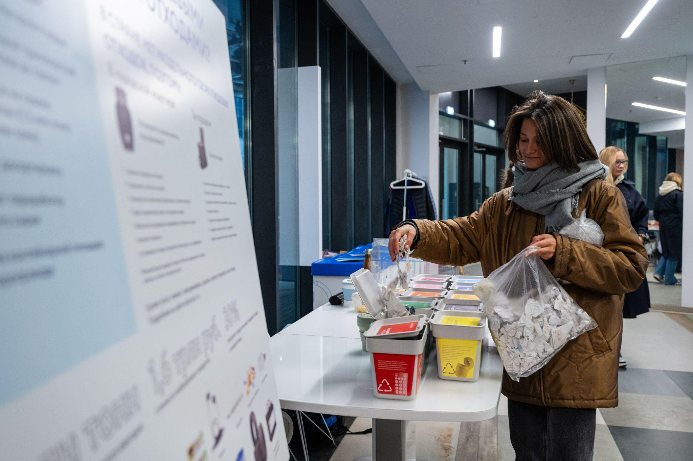
МЕТОДОЛОГИЯ ПРОВЕДЕНИЯ
акций по сбору вторсырья и вещей на благотворительность
Цель акции не в объёмах собранного!
просвещать о проблеме отходов и способах её решения
не только говорить о проблеме, но и делать на практике
создавать общественный спрос на на раздельный сбор и переработку
продвигать существующие рядом пункты приёма, про которые жители могут не знать
создать экосообщество, инициативную группу в районе/городе

Slide 5
МЕТОДОЛОГИЯ ПРОВЕДЕНИЯ
акций по сбору вторсырья и вещей на благотворительность
Выбираем время и место
Акция одного дня / акция в течение периода времени
Разовая / регулярная
Внутри вашего помещения / сторонняя площадка
Стремимся к регулярности - на том же месте в тот же час

Slide 6
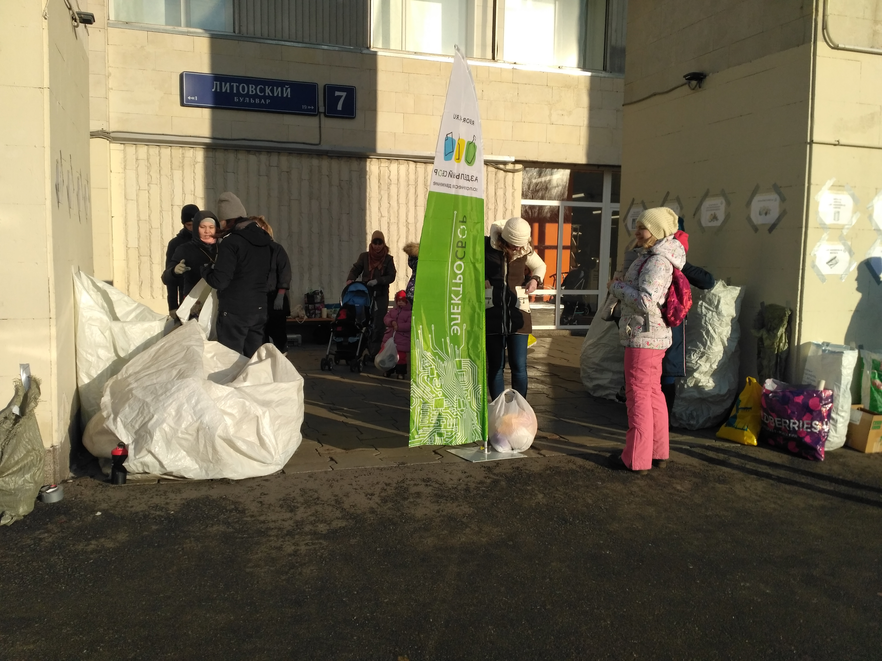
МЕТОДОЛОГИЯ ПРОВЕДЕНИЯ
акций по сбору вторсырья и вещей на благотворительность
Сторонняя площадка
уведомление в префектуру за 15-3 дней до акции (ответ не позднее чем за 2 дня до акции)
обращение в управу (ответ в течение 30 дней, но если есть устная договорённость, могут ускорить процесс)
если акция проходит в библиотеке, культурном центре, парке или «под крылом» совета депутатов, то достаточно разрешения руководства учреждения (или совета)
если акция проходит на частной территории, достаточно разрешения собственника

Slide 7
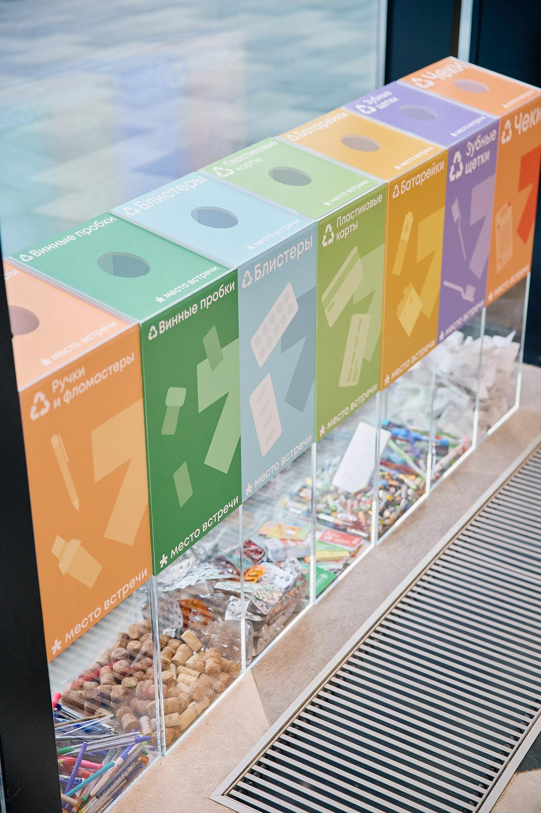
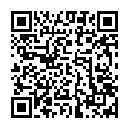
МЕТОДОЛОГИЯ ПРОВЕДЕНИЯ
акций по сбору вторсырья и вещей на благотворительность
Что собирать?
Поиск заготовителя
если в городе есть сеть пунктов приёма или инфраструктура для раздельного сбора, то делайте упор на них
найдите контакт территориального оператора
обратитесь к известным агрегаторам (Zero Waste гид по городам, +1 Город, Recyclemap, Kapoosta)
найдите заготовителей прямым поиском
привлеките опыт местных активистов (например, Движение РазДельный сбор)
ССЫЛКА

Slide 8
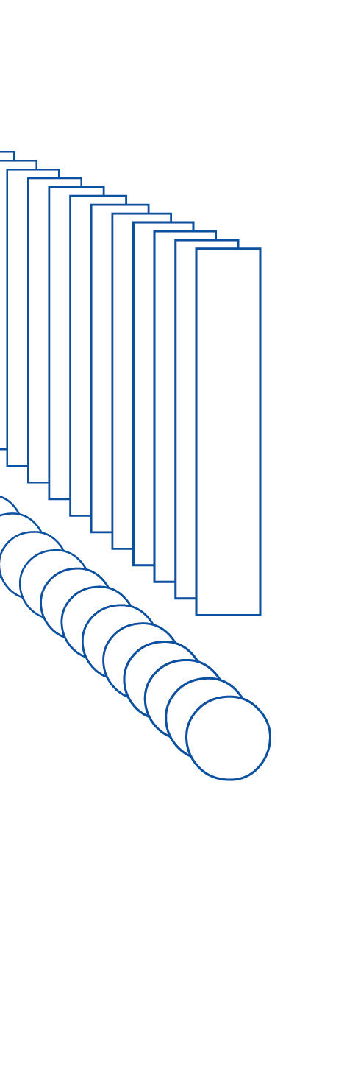
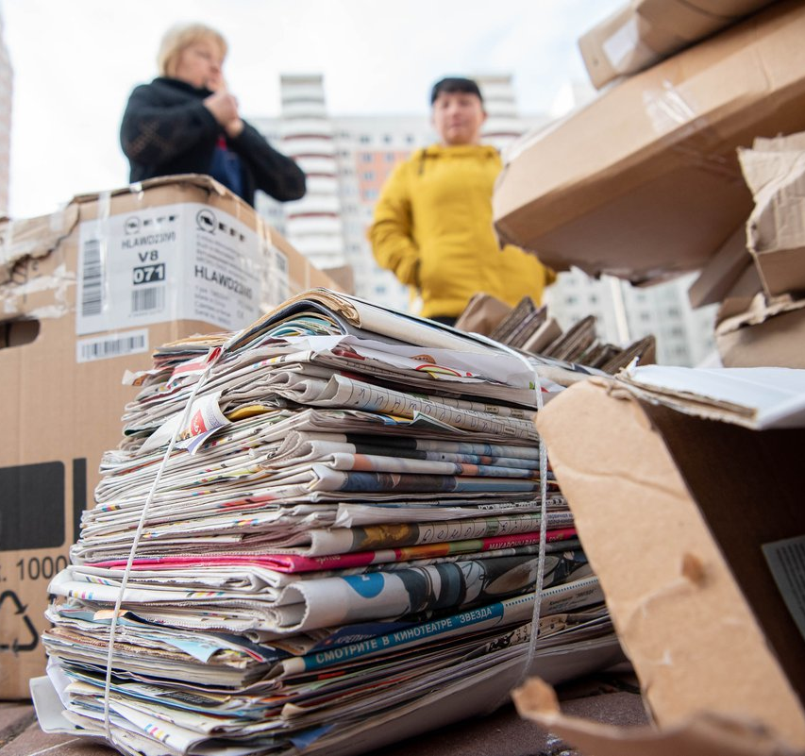
МЕТОДОЛОГИЯ ПРОВЕДЕНИЯ
акций по сбору вторсырья и вещей на благотворительность
Имеет смысл делать акцию даже для одной фракции

Slide 9
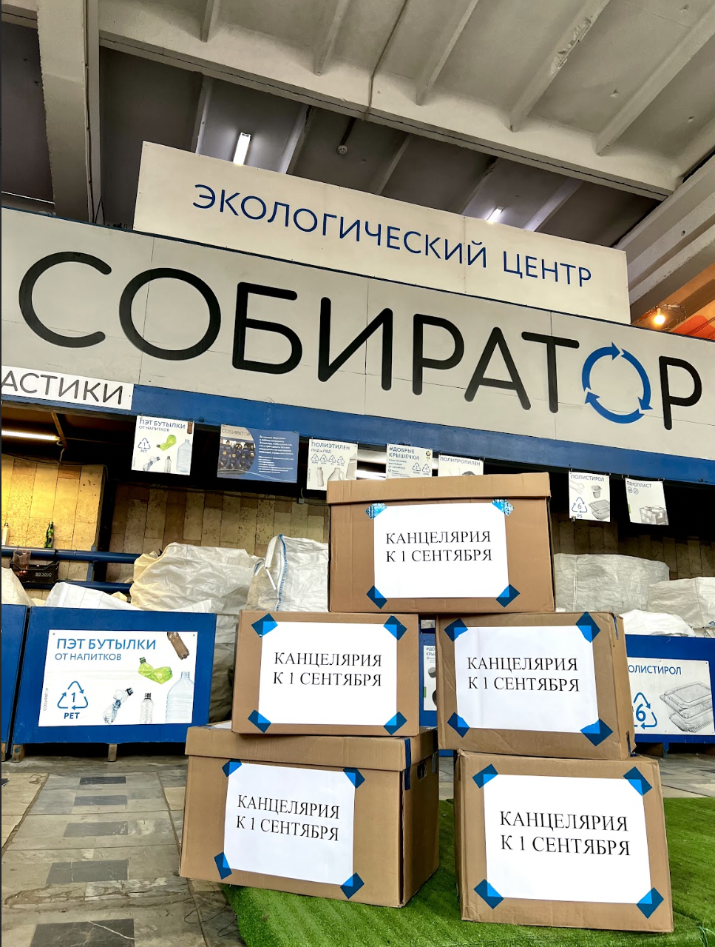
МЕТОДОЛОГИЯ ПРОВЕДЕНИЯ
акций по сбору вторсырья и вещей на благотворительность
Что собирать?
Поиск фонда
организации, верифицирующие фонды
платформы по сбору средств для фондов
грантовые проекты по сбору вещевой помощи
спросите подписчиков, каким фондам они доверяют
найдите фонд прямым поиском
Вещевой сбор может быть календарным

Slide 10
МЕТОДОЛОГИЯ ПРОВЕДЕНИЯ
акций по сбору вторсырья и вещей на благотворительность
Как вывозить?
узнать цены у коммерческих заготовителей
идеальный сценарий: оплата за вычетом транспортных расходов
найти спонсоров-партнеров для компенсации транспортных затрат (местную транспортную компанию, такси, администрацию города и социально ориентированный бизнес и т.д.)
краудфандинг

Slide 11
МЕТОДОЛОГИЯ ПРОВЕДЕНИЯ
акций по сбору вторсырья и вещей на благотворительность
О партнёрах поподробнее
Кому ещё может быть актуальна ваша акция? Всем, кому нужна реклама:
магазины
производители
образовательные проекты
кафе
общественные пространства
администрация / депутаты
общественные движения
благотворительные организации
и т.д.

Slide 12
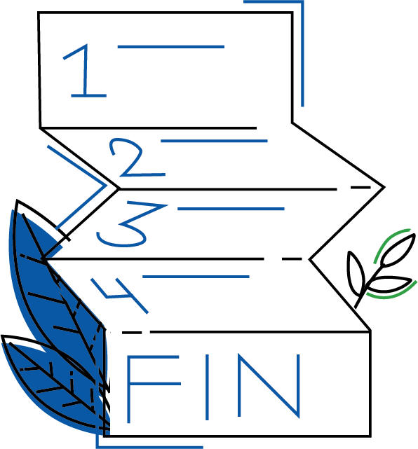
МЕТОДОЛОГИЯ ПРОВЕДЕНИЯ
акций по сбору вторсырья и вещей на благотворительность
Партнёры могут помочь с оформлением и расходными материалами
распечатать и заламинировать таблички
сверстать и распространить афишу акции
мешки и коробки для сбора от 50 л
рабочие перчатки
бумажный скотч
маркеры или фломастеры
канцелярские зажимы
верёвка или шпагат
ножницы и канцелярские ножи
аптечка (мирамистин, перекись водорода, пластырь, бинт)
отличительные знаки оргкоманде
бонусы и поощрения посетителям и волонтёрам

Slide 13
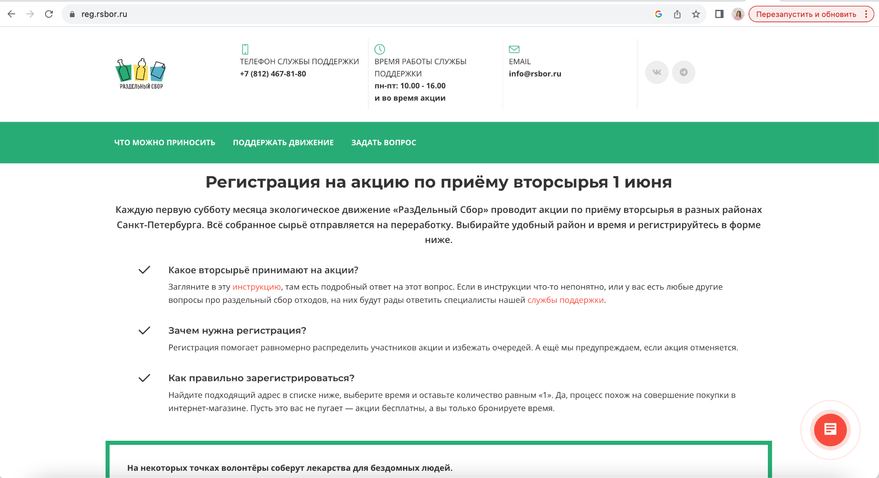
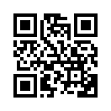
МЕТОДОЛОГИЯ ПРОВЕДЕНИЯ
акций по сбору вторсырья и вещей на благотворительность
ССЫЛКА

Slide 14
МЕТОДОЛОГИЯ ПРОВЕДЕНИЯ
акций по сбору вторсырья и вещей на благотворительность
Организация точки
расположение фракций для удобной погрузки от тяжёлых к лёгким
(макулатура и стекло → мелочи)
макулатуру удобно собирать в принесённые же коробки, мелочи - в 5л бутылки
мелочи удобно собирать на возвышении (например, столе)
таблички для каждой фракции
волонтёр у каждой зоны сбора
по мере заполнения ёмкостей меняем их и подписываем
информационно-просветительская зона

Slide 15
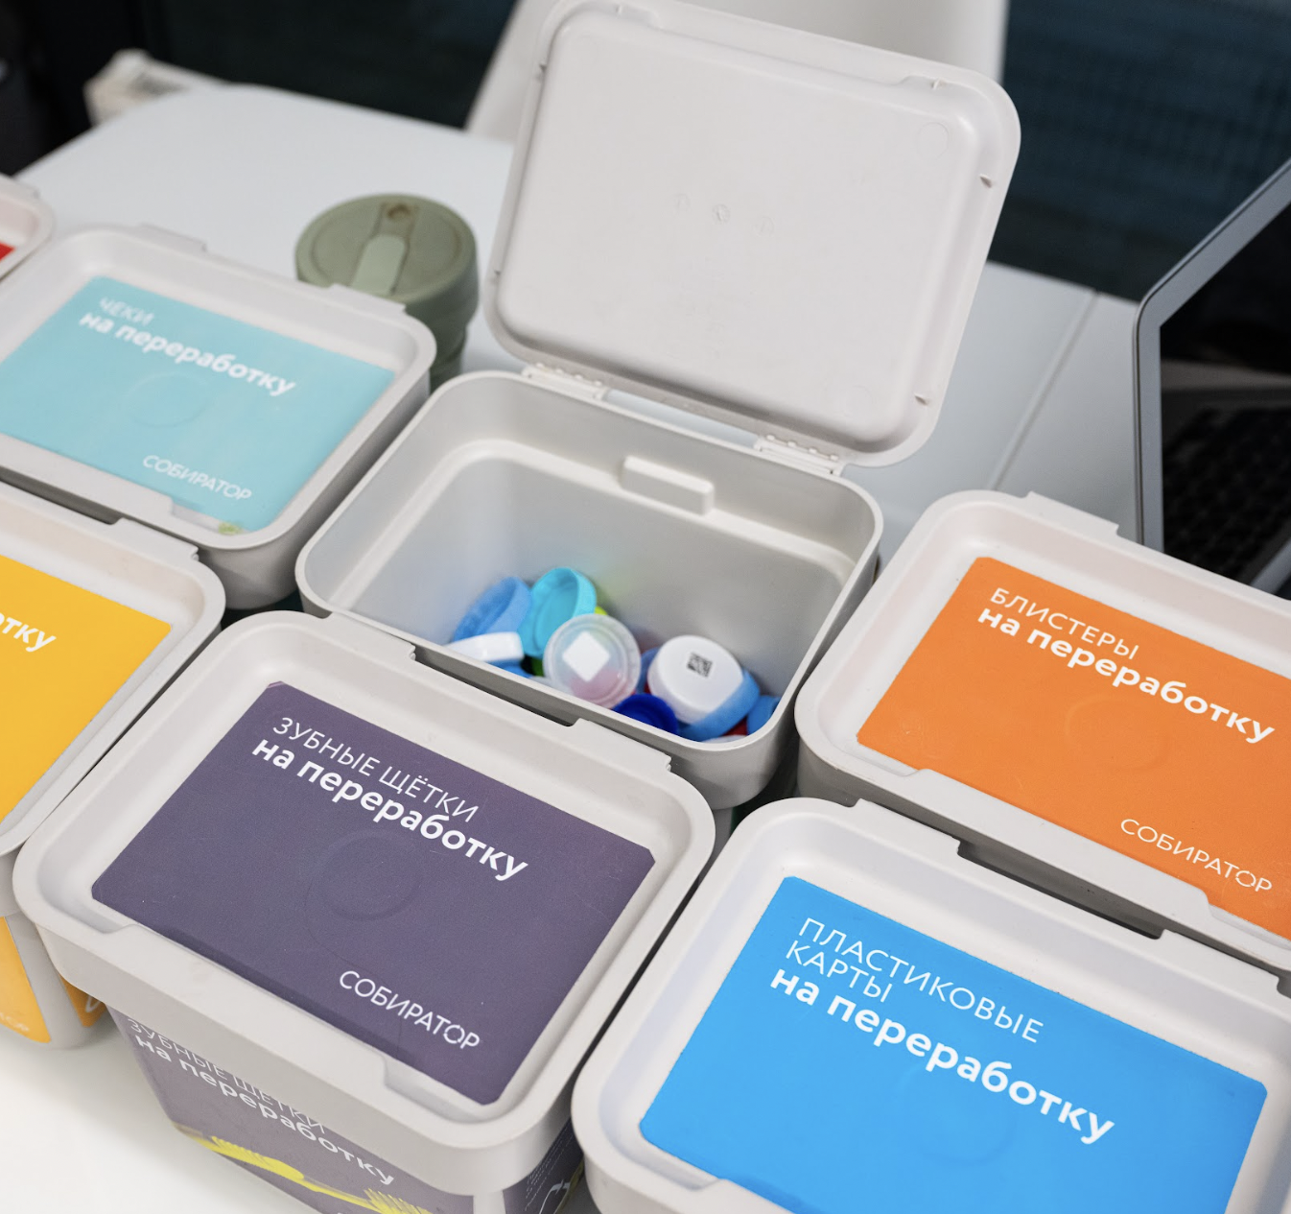
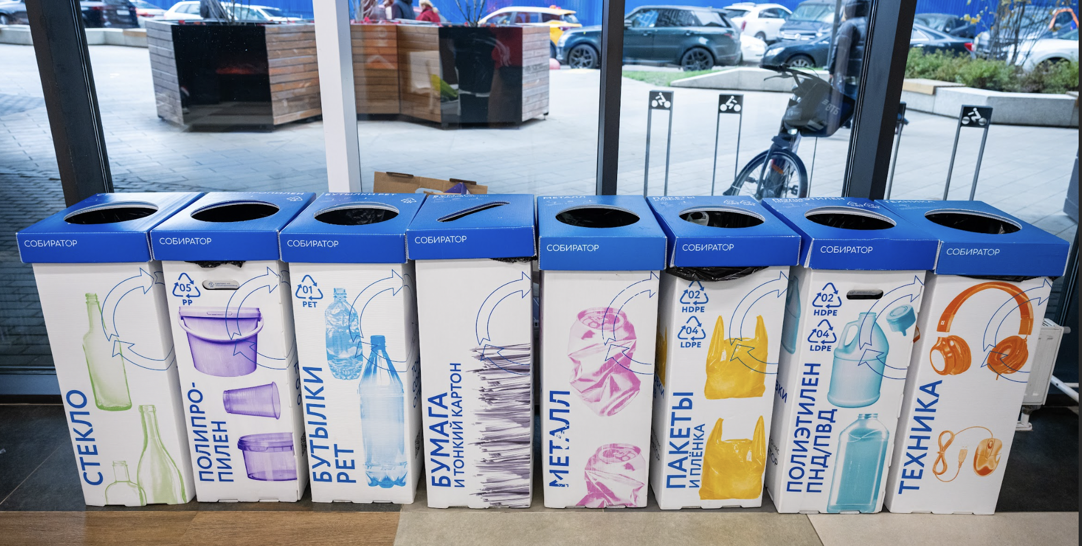
МЕТОДОЛОГИЯ ПРОВЕДЕНИЯ
акций по сбору вторсырья и вещей на благотворительность
Визуальное оформление
упоминание партнёров
нужные вам ссылки и другая информация

Slide 16
МЕТОДОЛОГИЯ ПРОВЕДЕНИЯ
акций по сбору вторсырья и вещей на благотворительность
Анонсы: продвигать важно
подогревайте аудиторию в течение нескольких недель
дайте исчерпывающую информацию о правилах сбора
публикуйте анонсы сразу с формой регистрации
распространяйте через информационных партнёров:
паблики об экологии
паблики местного сообщества
СМИ
местные органы власти
стимулируйте участие (конкурсы, сертификаты от партнеров)

Slide 17
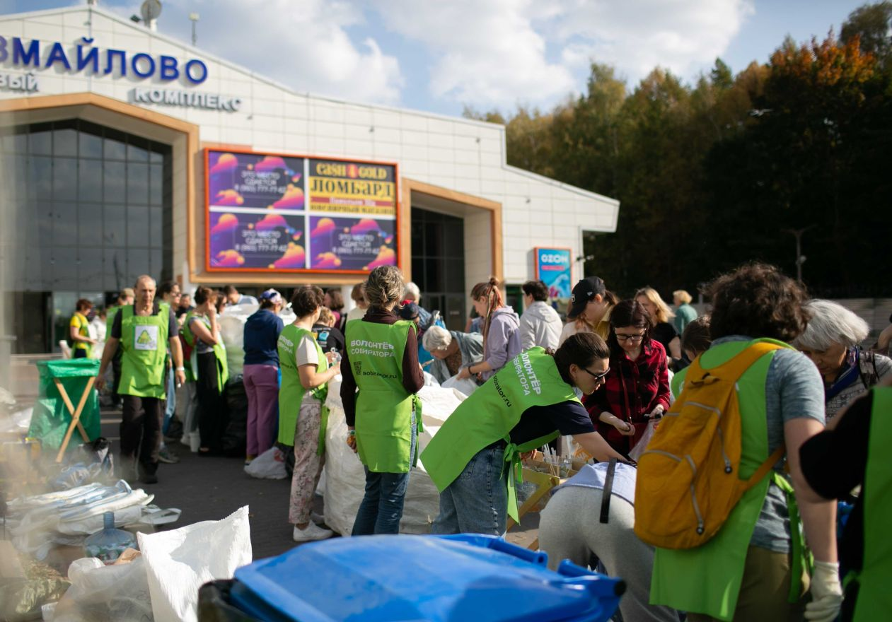
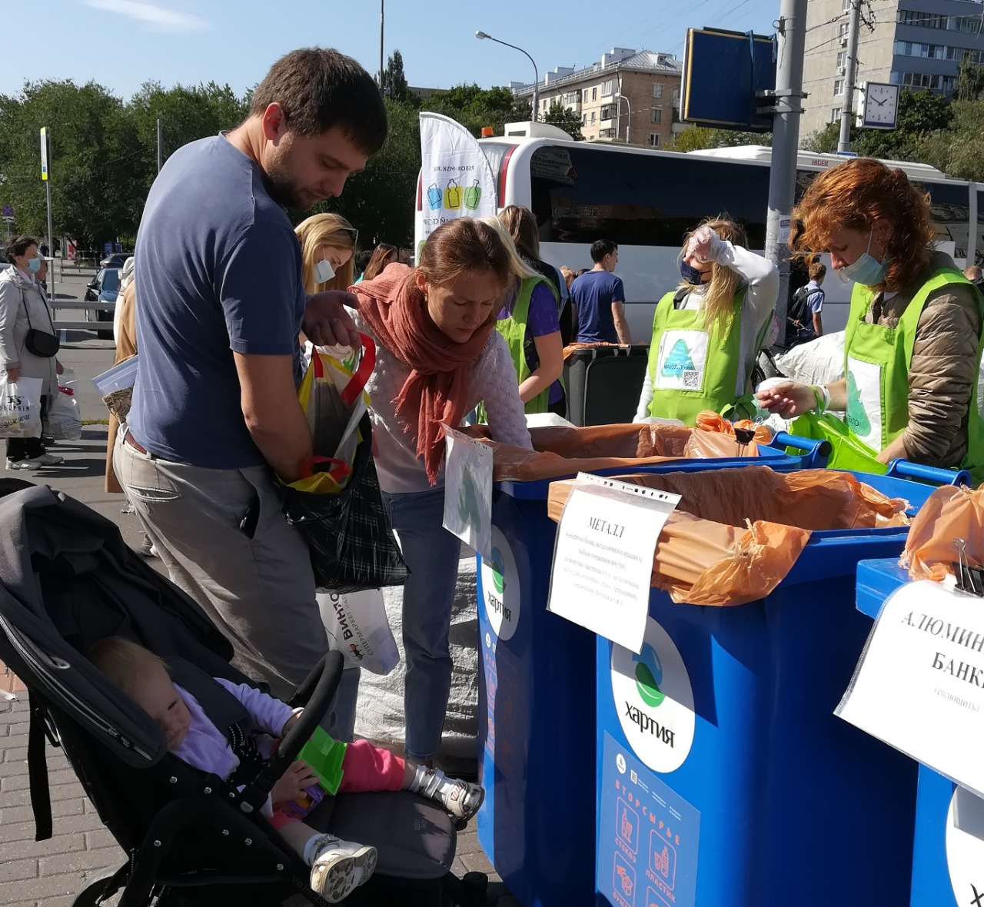
МЕТОДОЛОГИЯ ПРОВЕДЕНИЯ
акций по сбору вторсырья и вещей на благотворительность

Slide 18
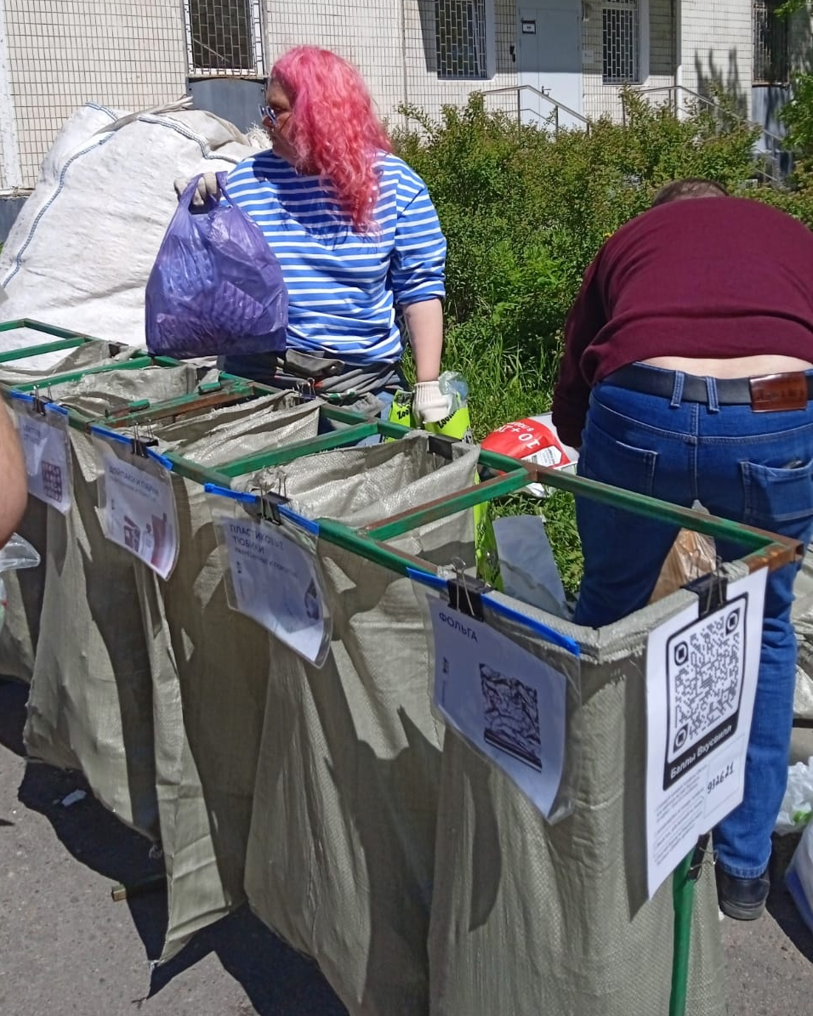
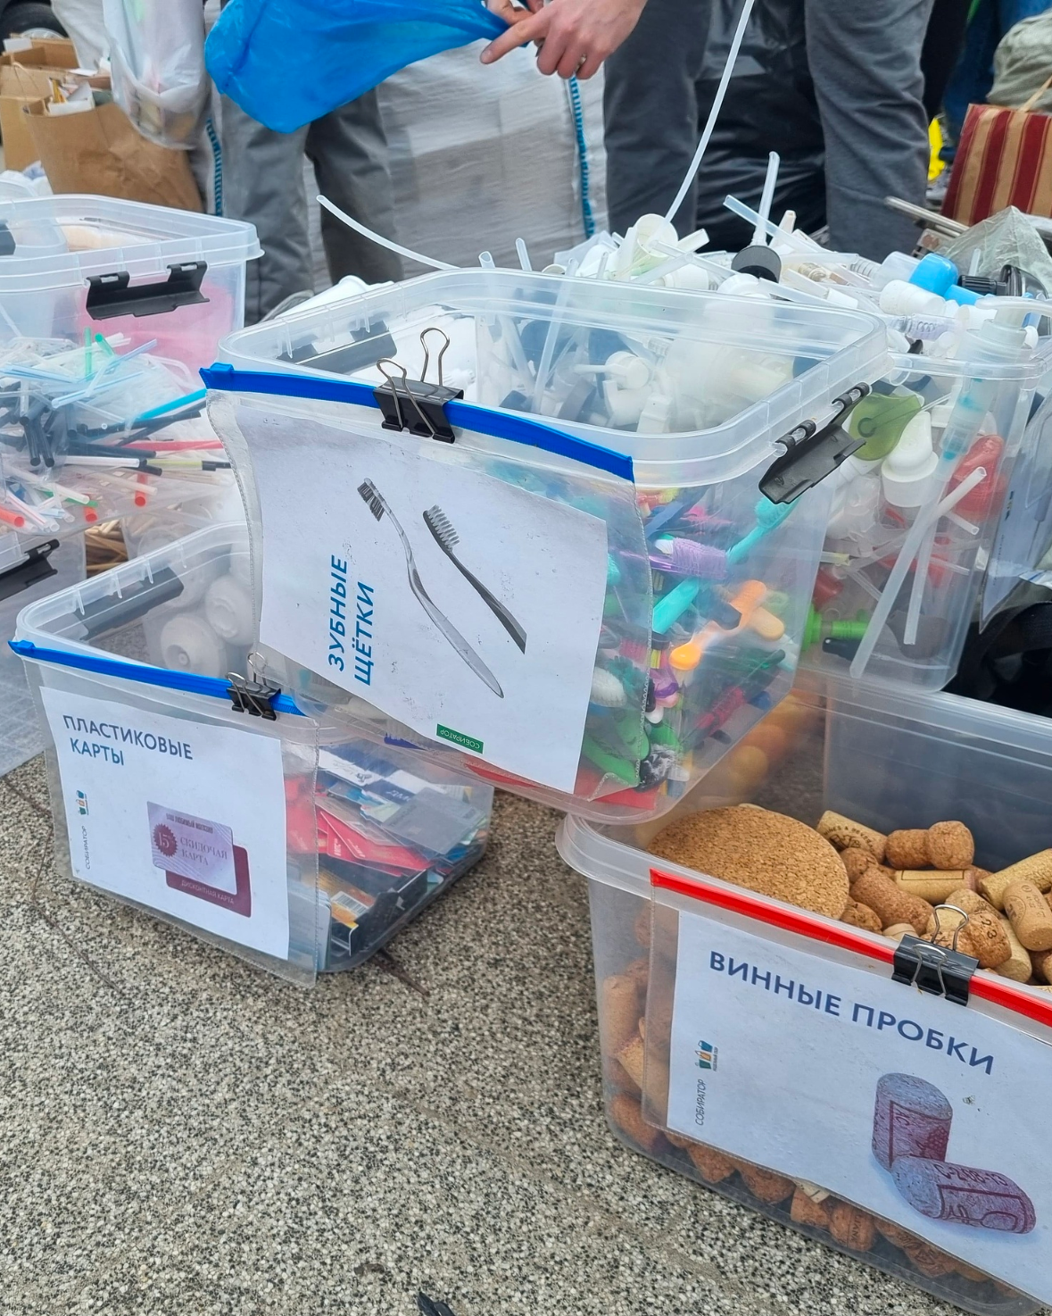
МЕТОДОЛОГИЯ ПРОВЕДЕНИЯ
акций по сбору вторсырья и вещей на благотворительность

Slide 19
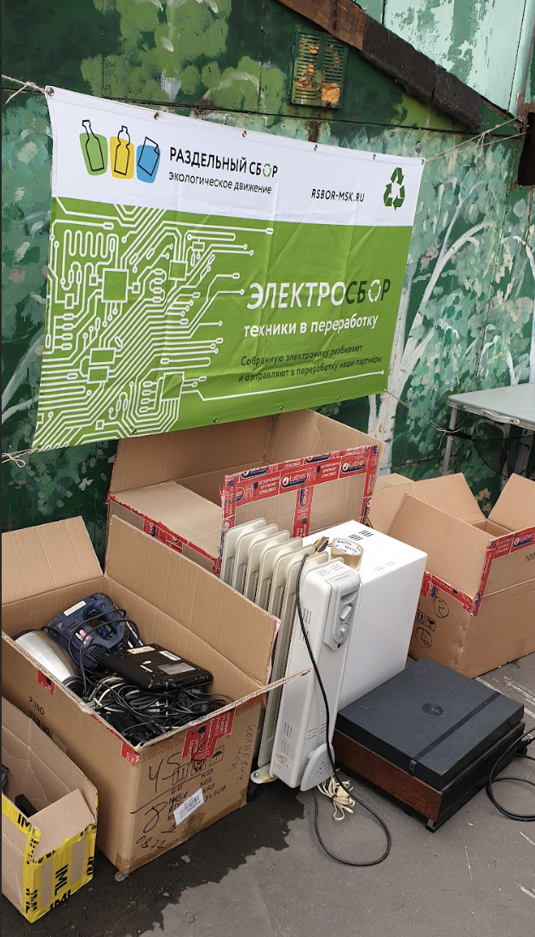
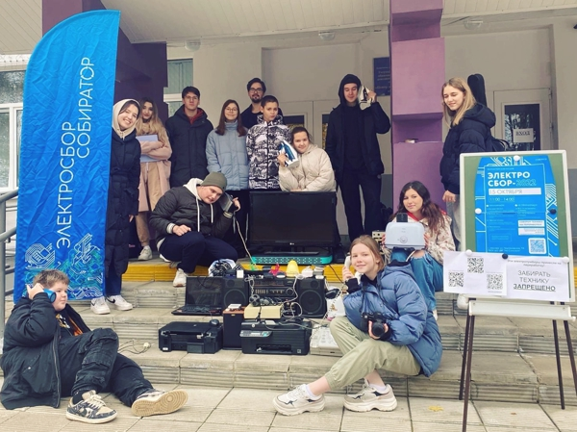
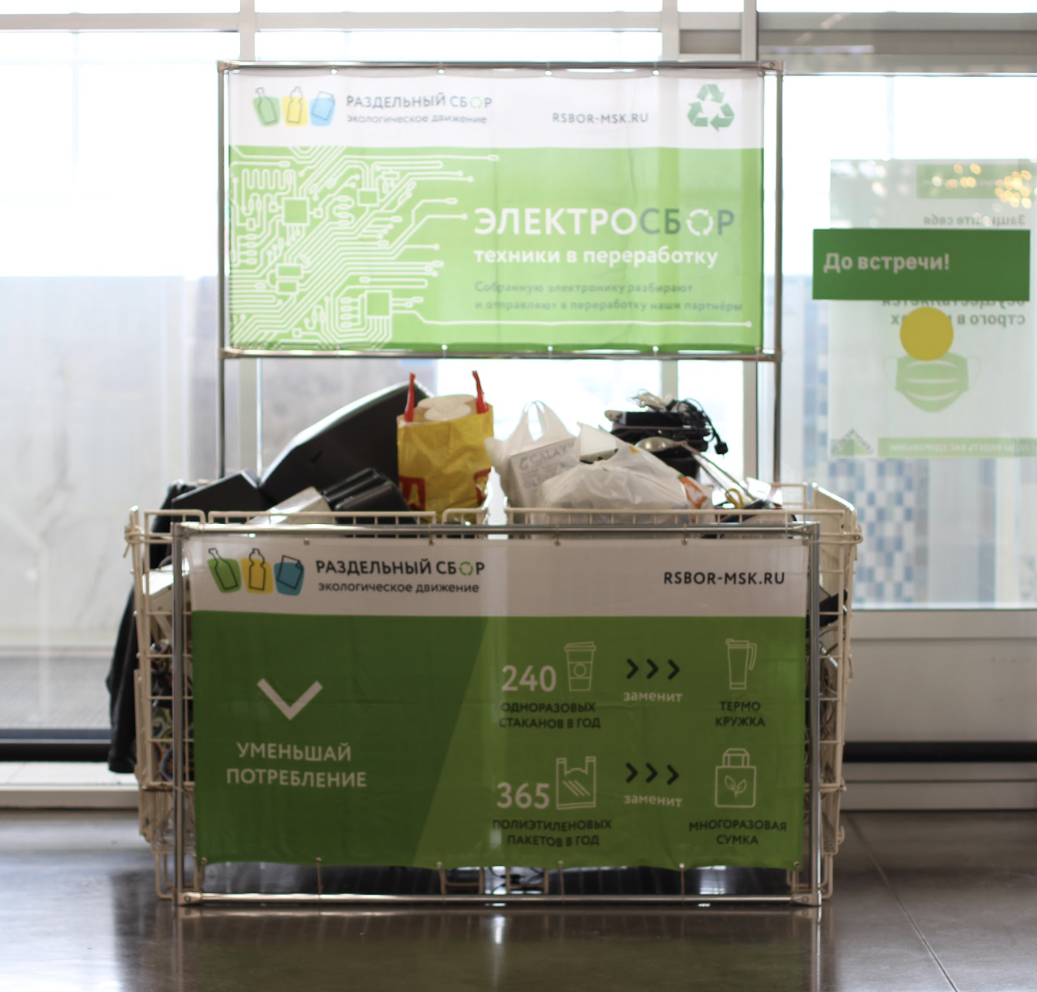
МЕТОДОЛОГИЯ ПРОВЕДЕНИЯ
акций по сбору вторсырья и вещей на благотворительность

Slide 20
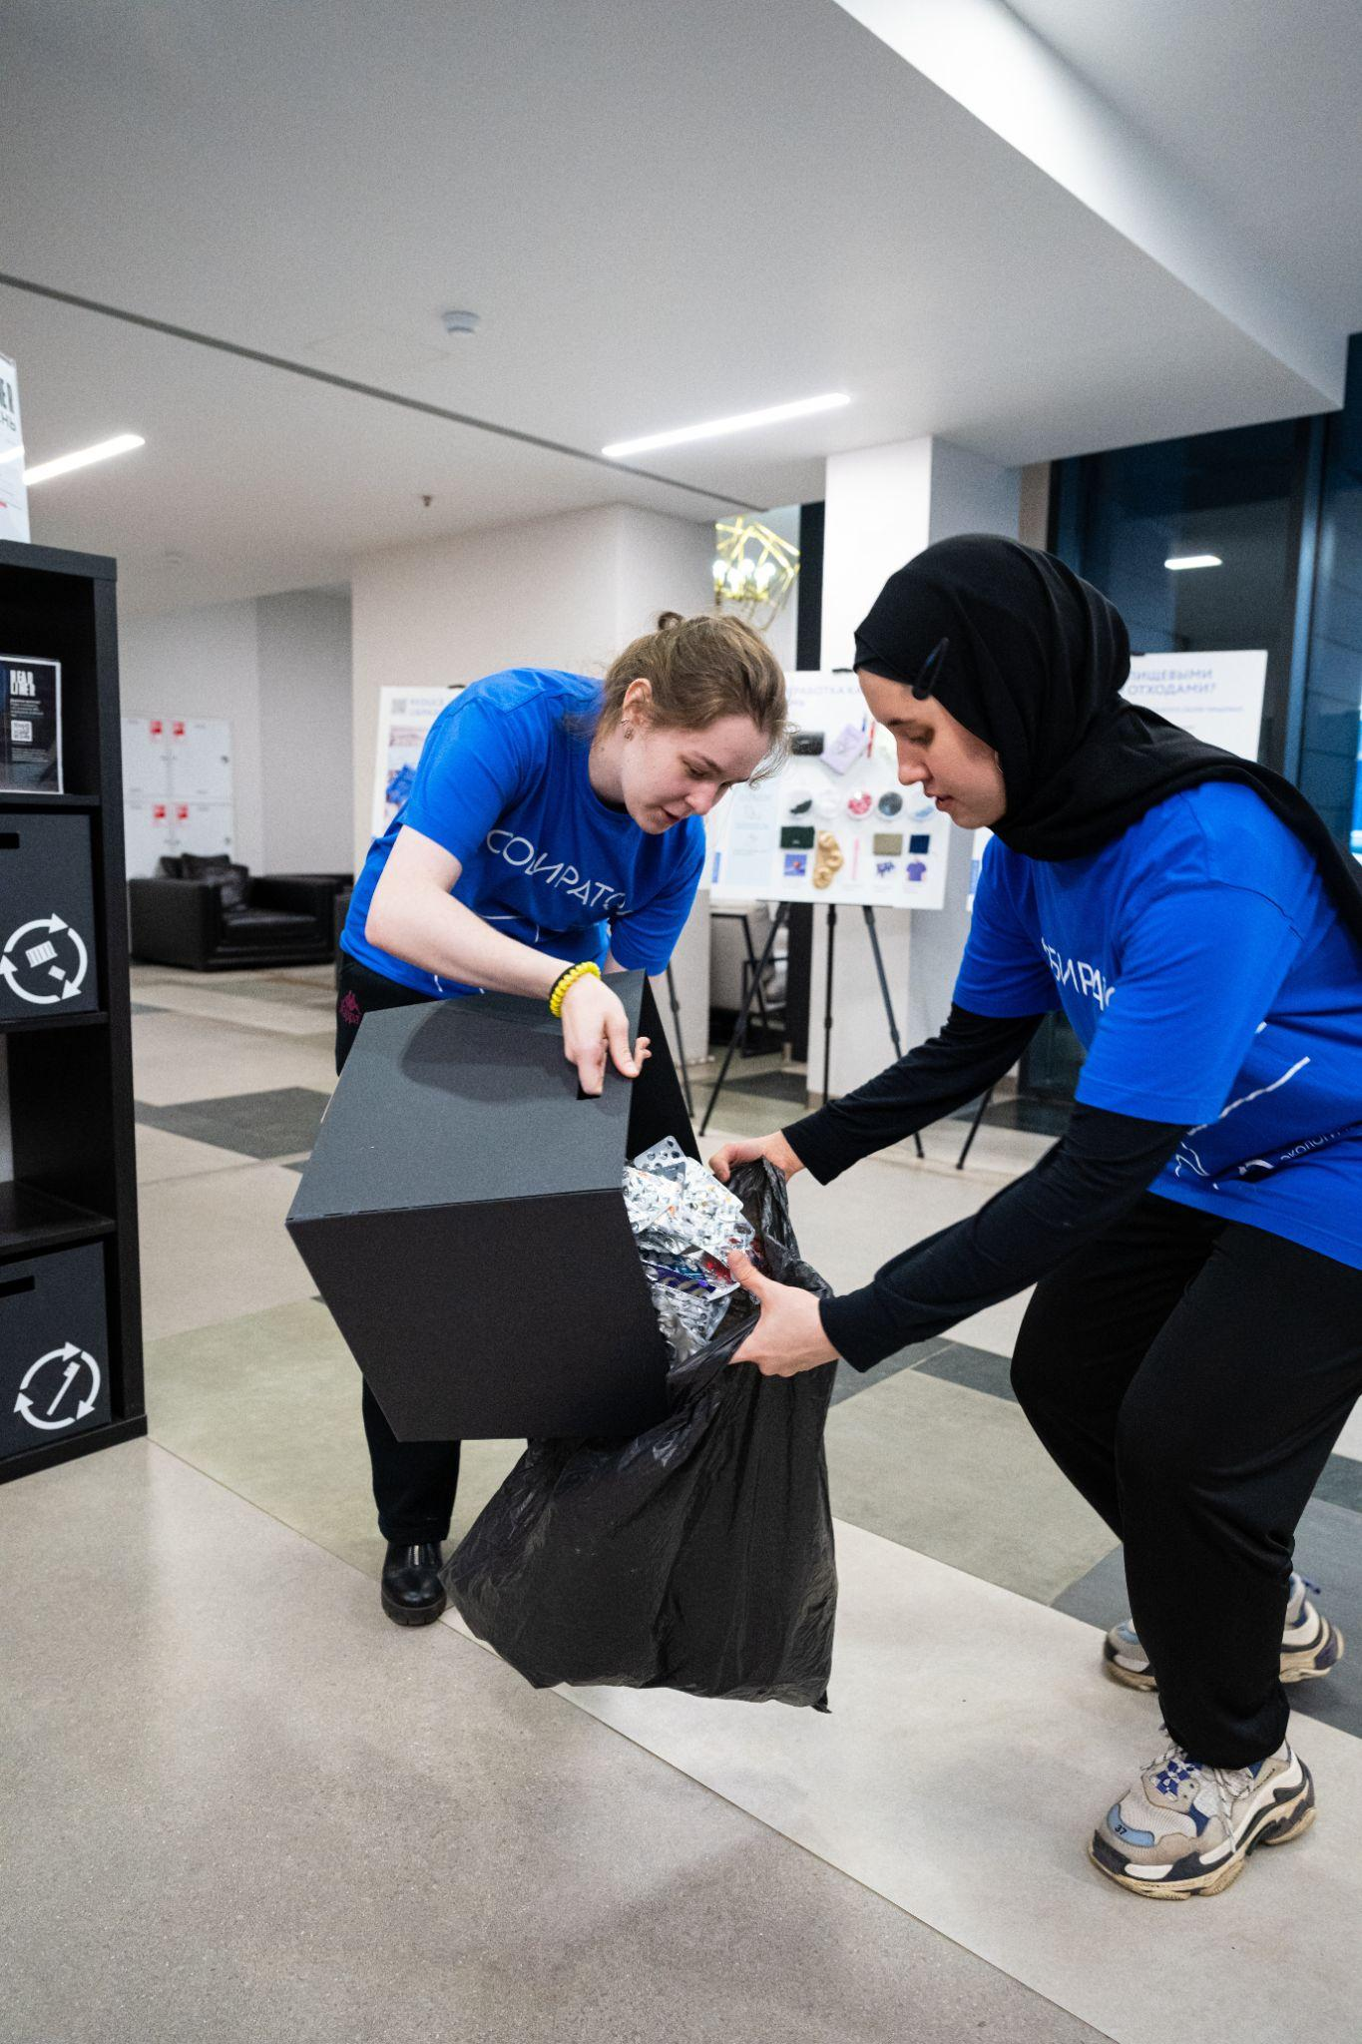
МЕТОДОЛОГИЯ ПРОВЕДЕНИЯ
акций по сбору вторсырья и вещей на благотворительность
Задачи волонтёров на площадке
помочь с организацией площадки за час до акции
следить за качеством сдаваемого
менять пакеты/ёмкости по мере наполнения
помогать посетителям с навигацией на площадке
отвечать на вопросы посетителей
фиксировать количество посетителей
фиксировать количество собранного
фото и видео фиксация (и другие СММ задачи)
помочь с отгрузкой собранного

Slide 21
МЕТОДОЛОГИЯ ПРОВЕДЕНИЯ
акций по сбору вторсырья и вещей на благотворительность
Как организовать работу волонтёров
Поиск:
сделайте форму для сбора заявок
сделайте объявление на свою аудиторию
разместите объявление у партнёров
разместите вакансию на ДОБРО и других сервисах поиска волонтёров
обратитесь к волонтёрскому центру (например, Мосволонтёр)
Подготовка:
пообщайтесь с волонтёрами лично
проведите общий сбор-инструктаж
проведите инструктаж перед мероприятием
создайте методическую справку о вас
создайте чек-лист для конкретного мероприятия
ведите базу с данными и обратной связью

Slide 22
МЕТОДОЛОГИЯ ПРОВЕДЕНИЯ
акций по сбору вторсырья и вещей на благотворительность
Мотивация волонтёров
волонтёрская книжка и рекомендация
благодарность: устно на мероприятии, в личном сообщении после мероприятия, благодарственное письмо
публичное признание: пост о помощи волонтёров после мероприятия, интервью с волонтёром
статус и эксклюзивность мероприятия
сувениры
другие поощрения от партнёров
спрашивать мнение, давать ответственность
неформальная программа для сообщества
платформа для общения

Slide 23
МЕТОДОЛОГИЯ ПРОВЕДЕНИЯ
акций по сбору вторсырья и вещей на благотворительность
После акции не забудьте отчитаться
фото
сколько было посетителей
сколько удалось собрать
куда отправилось собранное
как и кому это помогло
благодарность партнёрам
Пресс-релиз!

Slide 24
МЕТОДОЛОГИЯ ПРОВЕДЕНИЯ
акций по сбору вторсырья и вещей на благотворительность
Сочетаются ли акции с другими активностями?
Лекция / урок
Викторина / квиз
Беседа с экспертом
Паблик-ток / дискуссия
Дебаты
Субботник / посадка
Квест / забег
Настольные игры
Своп / гаражная распродажа
Мастер-класс
Выставка

Slide 25
ОЧНАЯ ВСТРЕЧА: 9 июня 10:30
Экоцентр Собиратора по адресу: г. Москва, Кавказский бульвар 56 стр 12 (м. Кантемировская)
РЕГИСТРАЦИЯ:
ДОПОЛНИТЕЛЬНАЯ ДАТА
14 июня 15.00
в июне:
9.06 (вс) в 10.30
23.06 (вс) в 10.30
в июле:
07.07 (вс) в 10.30
ССЫЛКА
ССЫЛКА

Slide 26
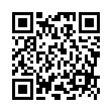
МЕТОДОЛОГИЯ ПРОВЕДЕНИЯ
и типы тренингов, дискуссий, общения с экспертами
Наши контакты
Участие в проекте
shop.sobirator.ru
sobirator.ru

